Slide 1
试题分析
1.试卷满分100分，选择题30题，一题2分共60分，
主观题3题共40分。(中考)
2.考查范围:九年级上册1-6单元。
3.难度系数0.76，年级均分：37.9（本班37.2 中考：33.4 ）
4.兼顾基础性与区分度。（所有学生都能入手，但高分不容易）
5.特点：综合性强，开放性试题多。
年级最高：49.5（99）本班最高 47.5（95）

Slide 2
从答题卡析学情
——初三历史阶段检测讲评

Slide 3
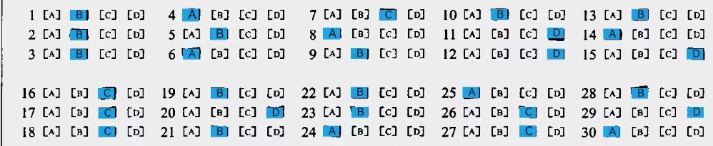
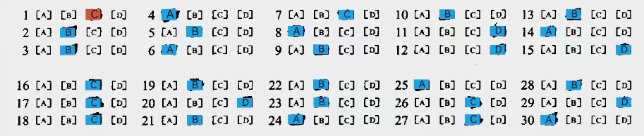
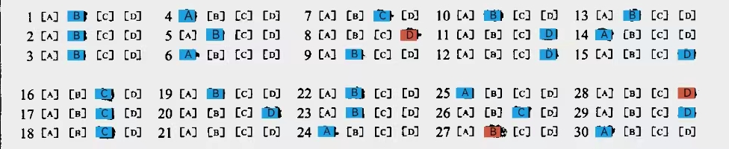
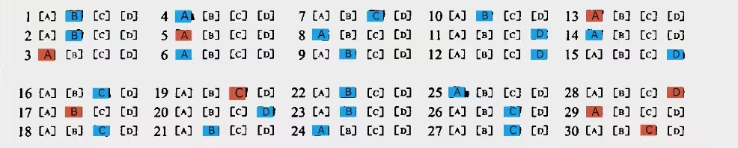
一、选择题
① ② ③ ④
请你根据选择题答题情况，说一说对应试卷的最终得分。

Slide 4
一、选择题
选择题满分
逐字圈画关键词，确定正确排除错
卷有痕迹心有数，直问直答一对一
材料反映这表明，全面准确对材料
严谨分析慎涂卡，选择一定拿满分
小组讨论（4分钟）
1.重点讨论第19题和27题。
2.其他不懂的题。
讲解要求：讲清思路， 排除理由！

Slide 5
一、选择题
19．14世纪时，意大利的新锐作家多以“教会活动”和“教士生活”为背景进行创作。到了16世纪，莎士比亚等作家的作品越来越多地从“市民纠纷”“市场交易”等场景展开叙事。上述变化说明文艺复兴运动（ ）
A．使封建神学被人抛弃 B．不断地融入市井生活
C．推动了市场经济发展 D．使西欧步入近代社会
√
27.“人类千万年的历史，最为珍贵的是实现了对统治者的驯服，实现了把他们关在笼子里的梦想。”美国实现这一“梦想”的法律文献是（ ）
A．《查士丁尼法典》 B．《独立宣言》
C．1787年宪法 D．《十二铜表法》
√

Slide 6
二、材料题
材料题全对
先看问题后材料，明确问题哪几个
回到材料找答案，圈点勾画关键词
依据材料材料里，结合所学在心里
落笔对位写整齐，多点多答多角度

Slide 7
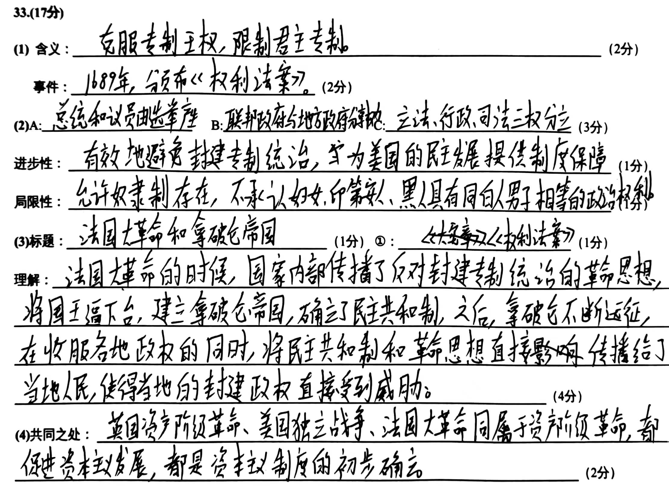
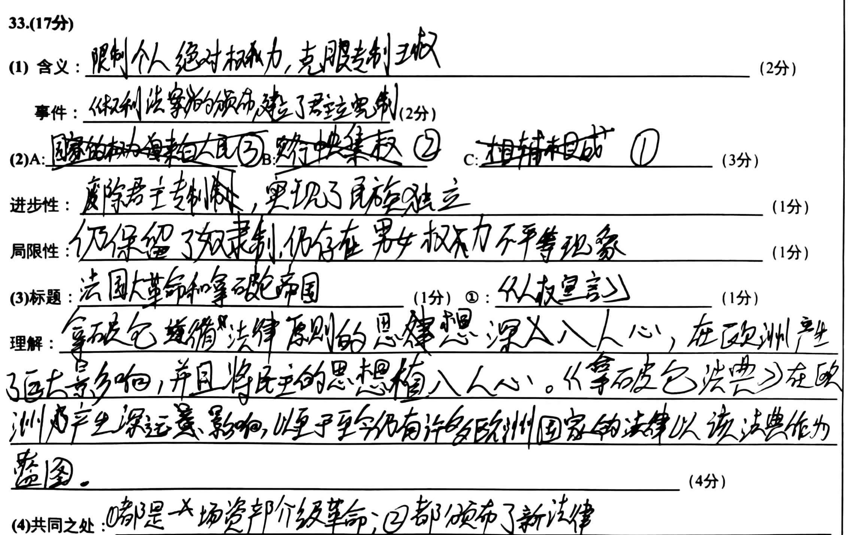
二、材料题
不管字写得漂亮不漂亮，清楚最重要！
对比下列两份答题卡，说一说你的感受。
（一）卷面

Slide 8
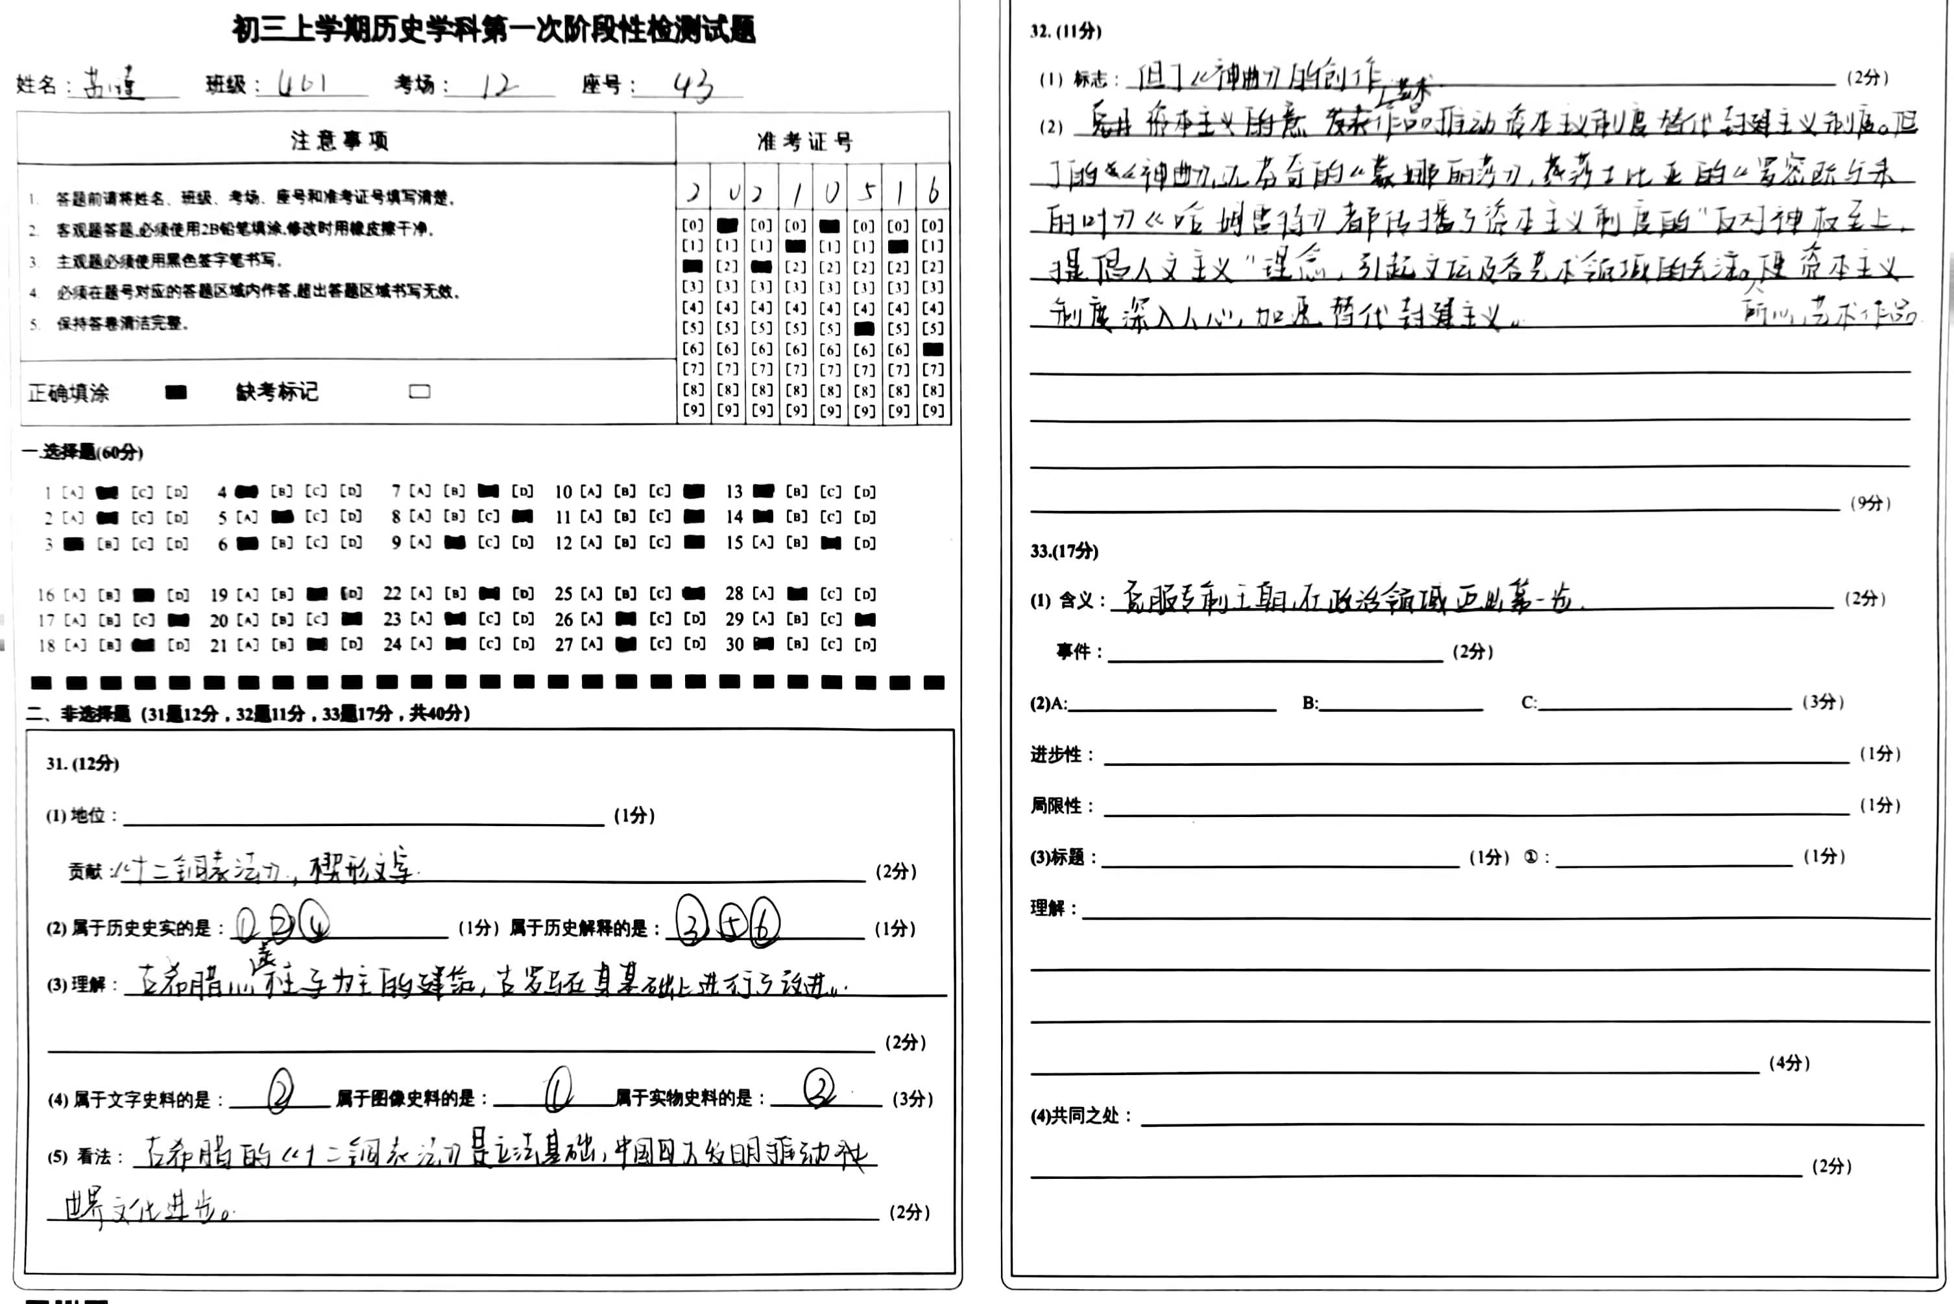
二、材料题
（一）卷面
观察这张答题卡，说一说它有什么特点，为什么？
合卷考试时间分配很重要！
1.政治和历史
2.选择题和材料题

Slide 9
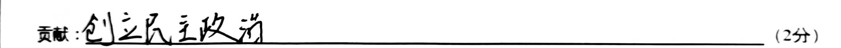
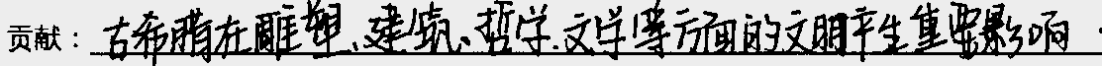
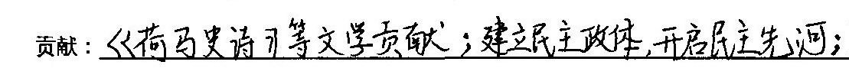
二、材料题
（二）方法
多角度具体说明
(1) 根据材料一并结合所学，指出古希腊对欧洲文明的贡献。（2分）
说一说为什么-1分？

Slide 10
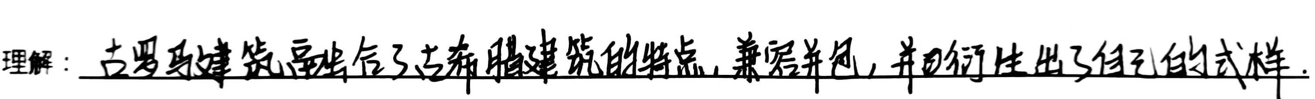
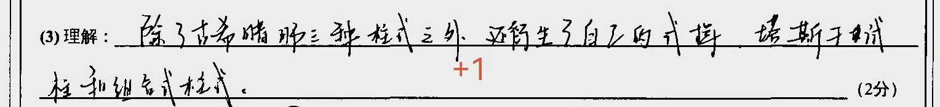
二、材料题
说一说为什么-1分？
（二）方法
史论结合
(2) 根据材料三并结合所学，对比图一和图二，写出你对“而古罗马建筑式样则是在古希腊的基础上加以改进”的理解。（2分）（2分）
答案：古罗马对古希腊既有继承又有创新。继承了古希腊的廊柱并衍生出塔斯干式柱和组合式柱式，又发展出拱门和穹顶。

Slide 11
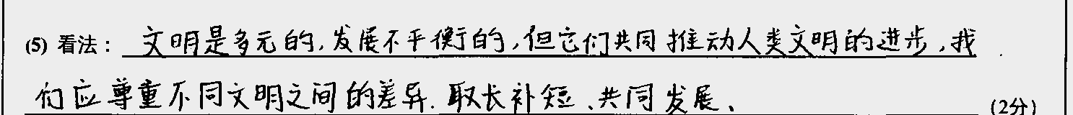
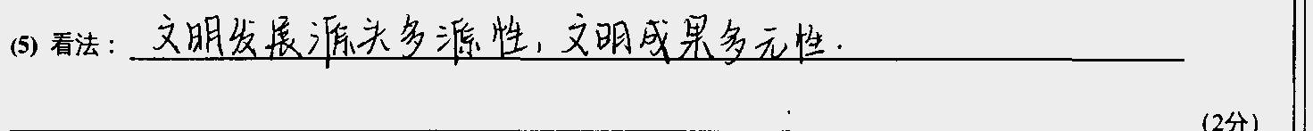
二、材料题
（二）方法
启示类（谈看法）：是什么+怎么做
观察以上答题卡，说一说①为什么得满分？②为什么失分？
(3)结合材料五并联系所学知识，谈谈你对不同国家、地区的文明的看法。（2分）
① ②
₊₂
₊₁

Slide 12
二、材料题
（三）论述题
32．以下是主题为“经济发展与社会变革” 的相关历史事件。（11分）
租地农场和手工工场的出现
（2）阅读以上材料，选取两个或两个以上史事，提炼一个主题，据材料并结合所学知识加以论述。（要求：观点明确，史论结合，条理清楚，逻辑通顺）（9分）
14世纪中叶后 | 一些富裕农民将土地集中起来，建立租地农场;一些商人，统一配备生产工具，集中劳动，形成集中的手工工场
1321年 | 但丁完成《神曲》的创作，同年9月14日病逝于拉文那
1492年 | 受西班牙王室资助，哥伦布横渡大西洋，到达巴哈马群岛
1497年 | 达伽马从葡萄牙出发，绕过好望角，横渡印度洋，于1498年到达印度西海岸
1507年 | 达芬奇完成《蒙娜丽莎》
1519年-1522年 | 麦哲伦率领船队第一次完成环球航行
1564年-1616年 | 1564 年，莎士比亚出生于英国沃里克郡斯特拉福镇，1595年，创作的戏剧《罗密欧与朱丽叶》《伸夏夜之梦》首演。1601 年，创作的戏剧《哈姆雷特》首演，引起文坛关注。1616年4月 23日，在故乡去世
1588年 | 英国海军在英吉利海峡，以少胜多，打败西班牙“无敌舰队”
17世纪 | 英国进行以贩卖黑奴为中心的“三角贸易”
17世纪下半叶 | 英国凭借强大的实力最终战胜了荷兰、法国，在世界各地夺取大片殖民地，自诩为“日不落帝国”。
文艺复兴
新航路开辟
论述题规范及评分标准
①观点/主题—1分
②史实：事件提取—2分
③论述：史论结合+联系—5分
④小结：回扣观点—1分
早期殖民掠夺

Slide 13
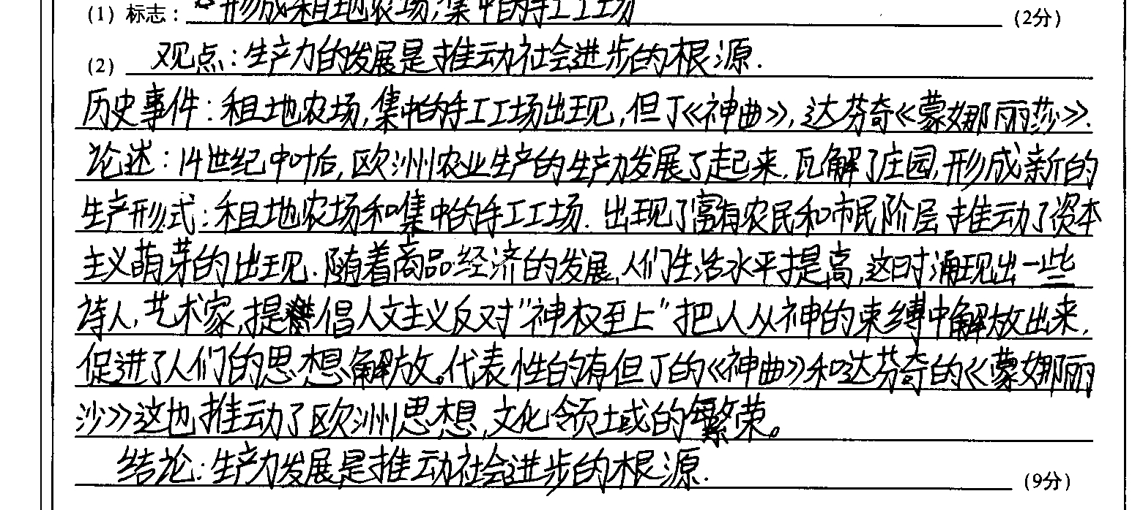
二、材料题
如果你是小小评卷员，请依照评分标准给这份试卷打分。
论述题评分标准
①观点/主题（1分）
②史实：事件提取
(2分)
③论述：史论结合+联系(5分)
④小结：回扣观点
(1分)

Slide 14
二、材料题
接下来请你用红笔再答题卡上修正、补充、完善你的答卷！
论述题规范及评分标准
①观点/主题—1分
②史实：事件提取—2分
③论述：史论结合+联系—5分
④小结：回扣观点—1分
提取大事件
①租地农场和手工工场的出现
②文艺复兴
③新航路开辟
④早期殖民掠夺

Slide 15
小结
通过本次试卷讲评，你有什么收获？
1.参与课堂，积极回答问题。
2.构建体系，加强史实记背。
3.审清题目，扣紧材料总结。
嘱托

